Slide 1

职业生涯规划

Slide 2

职业生涯规划课
该课程诞生的背景
就业率vs.就业质量
就业指导课vs.职业生涯规划课
该课程的作用
理念普及+问题解决思路
走下去，走出来
度人度己

Slide 3

TTT（Training The Trainer）
培训目标
  体验职业生涯规划课
  整合运用相关知识与资源
  探索常见问题的应对方法

Slide 4



安排
认识职业生涯规划
觉知与承诺
兴趣探索
工作价值观
技能探索
性格探索
认识工作世界
决策与行动
再评估

Slide 5
第一讲 认识职业生涯规划

Slide 6
教学目标
认知目标：
认识到职业生涯规划课程的作用，调整自己对课程的预期；
认识到在课程中自己应负的责任和如何投入；
认识到职业生涯规划与自身职业发展的关系，产生投入课程的兴趣。

Slide 7
教学目标
技能目标：
了解整体课程目的；
掌握职业生涯规划的定义；
掌握系统职业生涯规划的具体内容；

Slide 8

目 录
什么是职业生涯规划
职业生涯规划的意义
系统职业生涯规划具体方法
分享与练习

Slide 9
职业生涯概念澄清
＜
＜
＜
工作
职业
生涯
生命
(work , job)
(occupation)
(career)
(life)
营生与生计 职业或职位 一生的事业或志向 追求终生意义
安全需求 社会认可需求 自尊需求 自我实现需求
Notes:
不是我们所处的工作和位置决定我们要不是自我实现，而是我们自己想不想愿不愿意自我实现；是我们自己可以主动的选择。
当然，也不是说我们每个人要在教师、辅导员这个岗位上自我实现，也许我们人生自我实现的点在别处。
在我们职业生涯规划课的第一节课上，我们也应该告诉学生什么是生涯，也应该告诉他们这样一种有关生涯的观点，这样他们才可能张开自由的翅膀，去展开他们美好的生涯，从而成为他们生涯真正的主人。这才是生涯教育的最基础。

Slide 10






职业生涯（Career）规划
理想
想、适合、会、值得
现实
机会、要求、限制
合适的道路
决策、行动、修正
匹配观
Notes:
找到失去了很久的理想，过去一直在为成绩读书；了解现实；有什么道路；双箭头表示不断调整。理想-现实，是匹配论；现实-道路，适应论；理想-道路，是平衡；如果心中装着这个图，时刻了解自己，叫认知？？？？

Slide 11
职业生涯规划
职业生涯指一个人依据心中的长期目标所形成的一系列工作选择，包括其相关的教育或培训活动（提升和完善自己以适应职业的要求），是有计划的职业发展历程。
——麦克弗兰德
职业生涯是生活中各种事件的演进方向和历程，它统合了人一生中的各种职业和生活角色，由此表现出个人独特的自我发展形态。
——舒伯
适应观
平衡观
Notes:
Career希腊语的马车，然后是路径，最后有驾驭的意思

Slide 12
职业生涯规划
知己知彼，决策行动，变化发展，动态平衡。
依据生涯发展的长远目标，有效整合个人资源与能量，力求实现自身价值与社会价值的最大化。
发展观
Notes:
不是帮着规划，而是树立规划的意识

Slide 13

回顾：多元的生涯理论
特质-因素论
匹配
工作适应论
生涯理论
生涯发展论
适应
平衡
信息加工理论
认知
Notes:
特质-因素论：1、每个人都具有稳定的特质，特质是指个人的人格特征，包括能力倾向、兴趣、价值观和人格等；2、职业也有一组稳定的条件（因素），是指在工作上要取得成功所必须具备的条件或资格；3、两者之间的协调与匹配；主要考虑：a、为条件匹配：某些职业需要特殊的专业技术或知识，或者脏累险的工作需要吃苦耐劳的工作者与之匹配；（讲个笑话）b、为特长匹配，某些职业需要一定特长的人来做，比如艺术创作类职业需要人具有敏感性、独创性、不守常规、个性强等特点的人。我们由此可以看出，其实特质因素论更多考虑的出发点是职业。4、这一理论的最大好处就是简单明了，具有很强的操作性，比较适用于企业招聘选拔、就业指导、个体有关职业选择的问题。
生涯发展论：1、生涯发展的过程包含逐步发展的五个阶段：成长（发展对工作世界的正确态度，并了解工作的意义）、探索（不断进行探索，逐渐具体化、特定化并确定在某个领域）、建立（巩固在某个领域的地位，并力求晋升）、维持（维持既有的成就与地位，更新知识与技能，避免产生停滞感）和退出（退出工作岗位，并开始享受自己闲暇的晚年生活）阶段，每个阶段都有其不同的发展任务。这个横跨一生的历程展现出了个人生涯发展的长度的概念，super将之称为“生活广度”；2、除此之外，super还提出生涯具有宽度的概念，即super所说的生活空间概念，指的是在每个不同的人生发展阶段，都有各种不同的角色，个人对不同角色有其自身不同程度的认同和投入，而且角色之间是相互影响的。（举例，不想回家的领导）；3、不同角色的投入和认同不同，会形成有差异的角色，super用“显著角色”来说明，它指的是在某一个阶段个体最认同，投入最多的角色，比如学习者的角色，工作者的角色；如果单纯投入一个角色，而忽略了其它角色，到下一个阶段可能出现适应不良。为什么说是平衡？职业角色和生活角色的平衡；不同阶段各角色的平衡。4、应用：主要是从个人发展的角度提出的理论，因此，更适合应用于发展性辅导（低年级学生），职业咨询中对未来迷茫的问题等。
工作适应论：1、每个人都会寻求自身和环境之间的一致性，这就是“适应”，放到工作和职业领域就是“工作适应”。工作适应有两个方面，第一是个人有一定的需要，工作能给个人提供一定的“强化系统”，比如薪酬，环境等；如果工作能满足个人的需要，那么就会形成第一个一致性，会产生个人的“内在满意”，在内在满意的基础上，个人会留职；如果达不到内在满意，个人便会辞职；第二个方面是其实工作对个人有技能要求，而个人也具有不同的能力，可能满足工作的要求；如果个人能力和工作的技能要求之间达到一致，这就产生了外在满意，之后，组织会考虑给个人升迁、调职或留任；如果达不到一致，就会解雇个人。无论是哪种情况，个人要么继续在原工作上适应，或者进入新工作工作，形成新一轮适应过程。2、应用，仍属于特质论的范畴，但重点是就业后个人与工作之间的适应，因此适合在就业指导、职业咨询中的抱怨问题，转换问题中使用。
彼得森、辛普森和里尔顿提出了从信息加工取向看待生涯问题解决的信息加工理论。
生涯发展就是关于一个人是如何做出生涯决策以及在生涯问题解决和生涯决策过程中是如何使用信息的。
生涯发展与规划的过程就是学习信息加工能力的过程。
自我知识：对自己兴趣、技能、价值观等的了解；
职业知识：对工作世界的认识；
决策过程：信息加工过程，沟通-分析-综合-评估-执行
认知监控：个人对自我认知，职业认知，决策行动的过程及结果的认识、体验和调节。第三只眼。
应用：解决实际问题，尤其是决策问题很有帮助；还有一些决策过程中的元认知辨别。结构化、理性

Slide 14
何谓职业生涯规划
职业生涯规划是一个人自青春期到退休，对一生的理念、工作、生活、家庭以及社会等目标所做的妥善安排与计划，用来追求理想人生的方法。
Notes:
概念核心：
一生历程
主体是自己
功能是确定目标

Slide 15
目 录
什么是职业生涯规划
职业生涯规划的意义
系统职业生涯规划具体方法
分享与练习

Slide 16

职业生涯规划的意义
Michelozzi（1998）指出：职业生涯规划有突破障碍、开发潜能和自我实现等三个积极目的。

Slide 17




职业生涯规划的意义
突破障碍
自我实现
以己为荣
圆 融
丰 足
喜 悦
智 慧
创造力
内在障碍
恐惧不安
缺乏信心
缺少自觉
自视甚低
态度消极
缺少技能
外在障碍
政局不安
市场趋势不明
经济衰退
社会紊乱
刻板印象
体能要求
开发潜能
自我觉知
积极进取
建立自信
培养实力
增强勇气
沟通技巧
Michelozzi（1998）

Slide 18
对大学生而言
明确人生未来的奋斗目标；
促进个性发展和综合素质提升；
认清形势，准确定位，合理安排大学的学习生活；
提升职业品质，认清就业形势，转变就业观念；
实现“人职匹配”，提高就业满意度。
青年人的生涯危机有两种：
一是不知道奋斗的出路，
二是不知道奋斗的理由。

Slide 19
目 录
什么是职业生涯规划
职业生涯规划的意义
系统职业生涯规划具体方法
分享与练习

Slide 20












系统的职业生涯规划法
1.觉知与承诺
6.再评估
2.自我
探索
5.求职
行动
3.探索工作世界
4.决策

Slide 21

目标是什么？
在这个阶段，你已觉悟到生涯规划的重要性，并愿意花时间来规划自己的生涯。
但也要了解：有时我们所播下的种子，未必能马上发芽。

Slide 22

探索什么？
系统化职业规划是一个“从内而外”的过程，因此在职业规划时，要先认识自己。
    我的兴趣是什么？
    我的性格有哪些特点？
    我愿意在工作中使用哪些技能？
    我最渴望从工作中获得什么？
    几个方面是如何有效整合的？

Slide 23

探索什么？
职业的分类和内容；
具体职业对工作人员的要求；
教育方面的选择 ；
获取以上信息的方法有哪些。

Slide 24

怎样更有效？
选择与决定；
综合与评估；
目标设立与计划；
处理决定过程中的各种问题。
Notes:
进行决策，帮助他们自主的进行决策。

Slide 25

做了什么？还能做什么？
求职准备；
信息获取；
简历、面试技巧；
积极的心态 。

Slide 26

成长与发展
理解动态平衡的意义；
为生涯变化做准备；
学习管理职业生涯 ；
保持发展的观念。

Slide 27
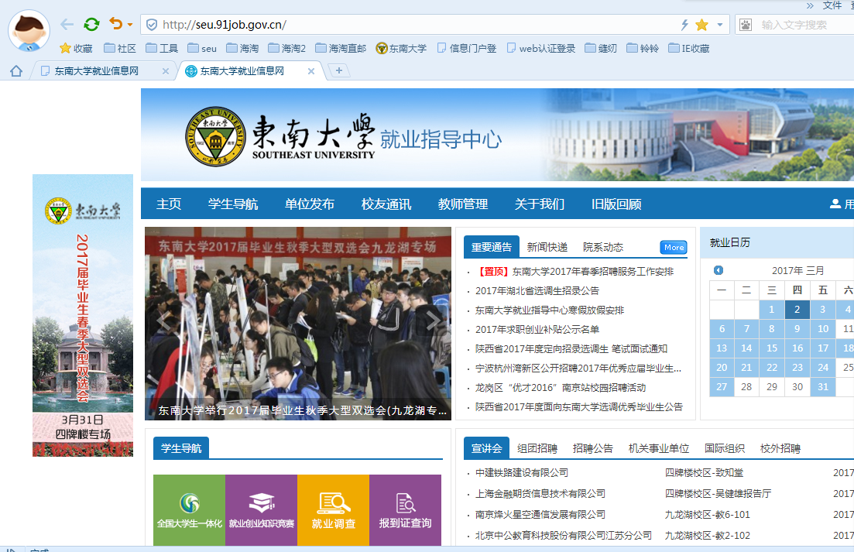

Slide 28
目 录
什么是职业生涯规划
职业生涯规划的意义
系统职业生涯规划具体方法
分享与练习

Slide 29


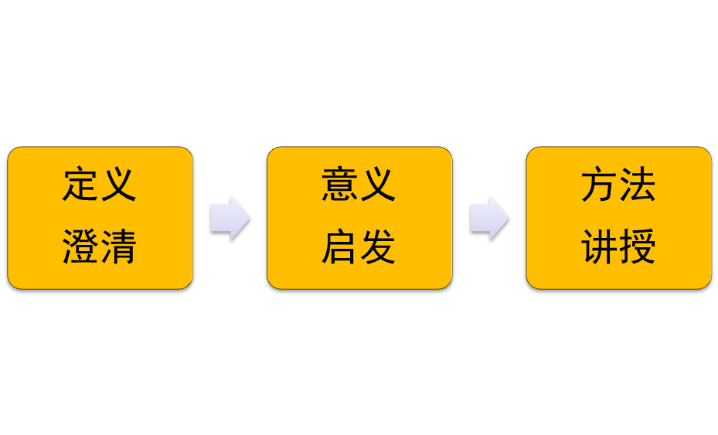
课堂活动
职涯规划第一课，讲点啥？

Slide 30
分享
对自己的生涯进行思考
知道一些合理的职业生涯规划理念
注意生涯规划的连贯性，而非模块独立
课堂作业：写出自己的生涯困惑与承诺
Notes:
第一堂课的任务：唤醒生涯意识，
觉知与承诺，有必要来听课有必要做职业生涯规划。生涯盾牌。比如说启发性故事：人生是为下一个阶段做准备；高中三年换来大学的船票。种树的故事；
重点方法：视频、活动、启发性故事、师兄师姐上课的感受，职业生涯规划的收获；吸引学生选课；
时间限制：糅合主题。
课程考核方式：考勤、生涯规划书及答辩、简历制作、课堂感受和收获、生涯人物访谈、测评、课堂分享报告、给未来的自己写信、给老师写一封信，介绍自己及自己的未来；

Slide 31

图书推荐
《大学生职业生涯发展与规划》
华东师范大学出版社
探索自我
了解工作世界
把自己放到最合适的位置

Slide 32
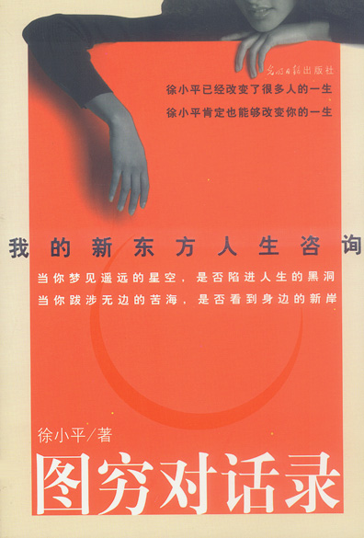
图书推荐
《图穷对话录》
光明日报出版社
你的理想是什么？
那些阻碍你实现理想的东西是什么？
什么样的方法最现实？
怎样做让你距离自己的理想最近？

Slide 33
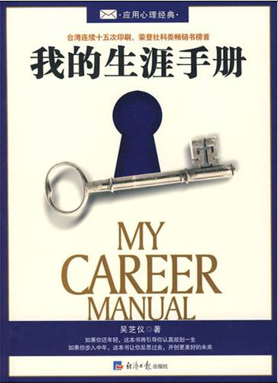
图书推荐
《我的生涯手册》
吴芝仪 著
经济日报出版社
涵盖了自我探索、工作世界探索、家庭期待与沟通、生涯选择与决定、生涯愿景与规划、生涯准备与行动等。
可运用于生涯辅导课程、生涯探索团体、或生涯规划工作坊中。

Slide 34

图书推荐
《世界名校开学毕业典礼演讲精选》
长安出版社发行部
比尔盖茨、布什、布罗茨基、卡内基、维柯、胡适、钱穆、鲁迅的肺腑之言；
读大学读什么？进社会做什么？对于每一位即将进入大学或者即将毕业离开大学的人来说，迷茫是共同存在的。
站在这两个转折点上，既意味着一件事情的结束，也意味着一件事情的开始。

Slide 35

图书推荐
《生涯发展理论》
（美）塞缪•H.奥西普 等著
上海教育出版社
这是一本描述和评估主流生涯发展理论及其相关研究的经典理论著作
系统详细地介绍和评述了职业心理学和生涯心理学的历史、生涯发展的主要理论及其相关研究和应用
展望了生涯发展理论的未来发展方向

Slide 36

图书推荐
《牧羊少年奇幻之旅》
（巴西）保罗·柯艾略 著
南海出版公司
追求梦想、完善人生的寓言故事
富有强烈象征色彩的作品在世界各地受到盛赞，评价之高几乎达到无以复加的程度。
“青少年最佳读物”。
法国文化部部长将保罗·科埃略称为“数百万读者心中的炼金术士”。

Slide 37

图书推荐
《你的降落伞是什么颜色》
（美）鲍利斯，克里斯汀，布卢姆奎斯特 著，柏静静 译
中信出版社
降落伞就是你的技能、兴趣和愿望。
描述和评估主流生涯发展理论及其相关研究
系统详细地介绍和评述了职业心理学和生涯心理学的历史、生涯发展的主要理论及其相关研究和应用
展望了生涯发展理论的未来发展方向

Slide 38
谢 谢！

